Slide 1



Типология социальных групп
Павлова Ольга Владимировна.
262-872-990

Slide 2
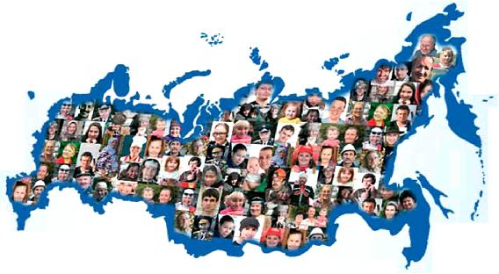
Общество – совокупность групп

Slide 3

Социальная группа – устойчивые совокупности людей, имеющие общие интересы, ценности, нормы поведения

Slide 4

Типология групп

Slide 5


По размеру:
Большие
Малые

Slide 6

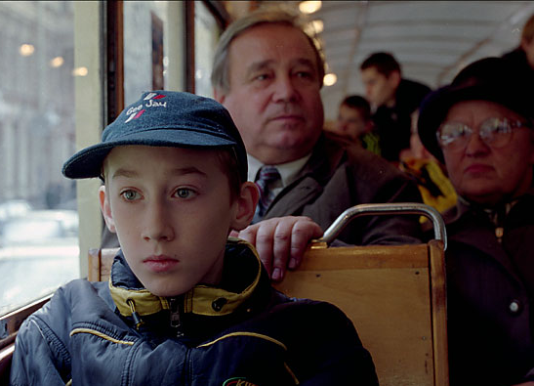
По факту существования:
Реальные
Номинальные

Slide 7


По эмоциональной связи:
Первичные
Вторичные

Slide 8
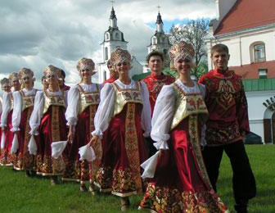
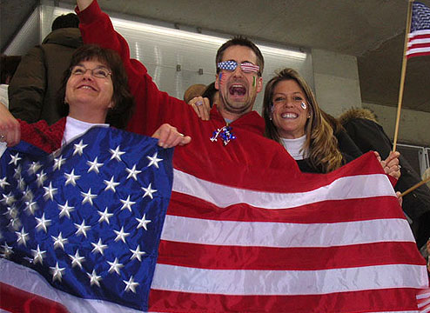
По классовой, половой, национальной принадлежности:
Мы - группы
Вы- группы

Slide 9
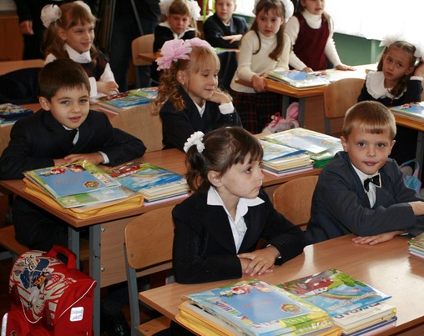
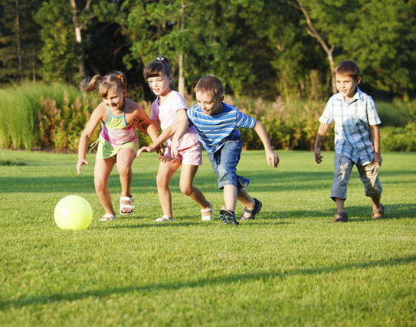
По организации:
Формальные
Неформальные

Slide 10

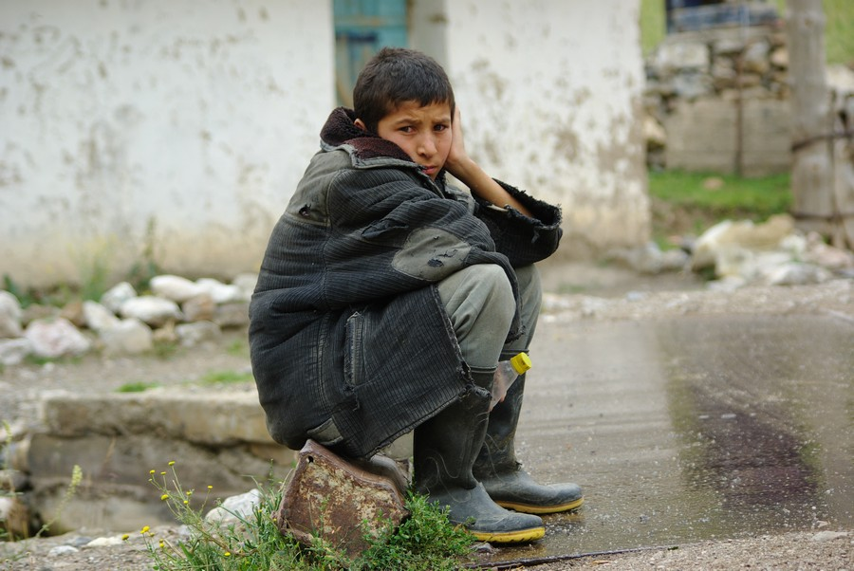
Отдельный индивид
Одиночество
Неспособность выполнить ряд задач

Slide 11
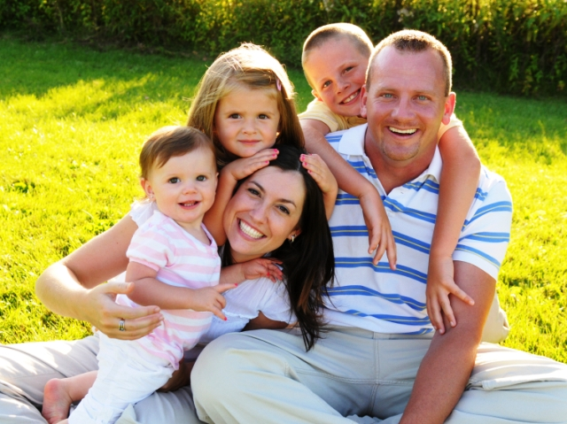
Семья - Малая группа

Slide 12

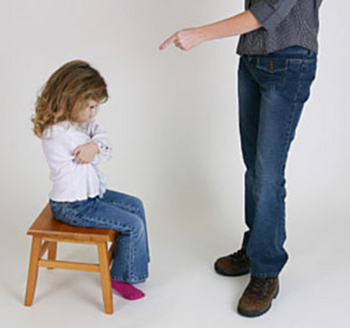
Групповые нормы
Одобрение группой
Порицание группой

Slide 13
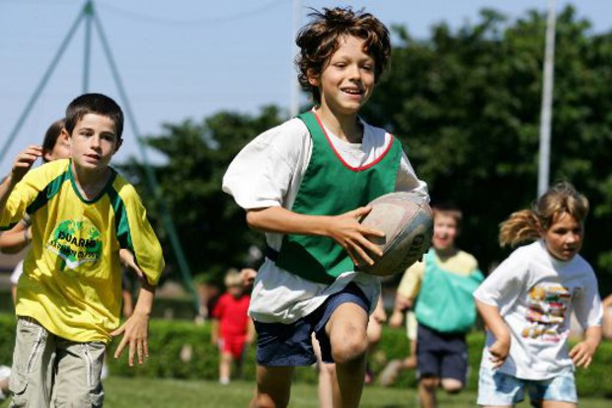
Принадлежность к группе – потребность подростка

